Slide 1
3강 - Box 속성
JAVA 웹 개발자 양성과정HTML&CSS
By SoonGu Hong

Slide 2
1. 단위
JAVA 웹 개발자 양성과정
HTML&CSS

Slide 3
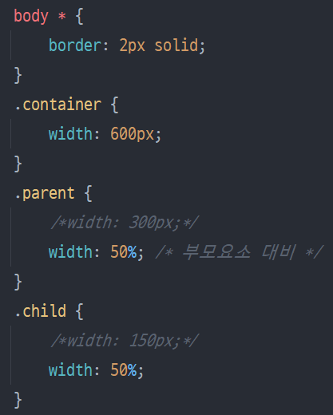
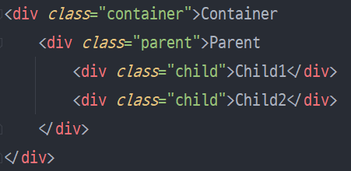
* px, %
px 단위는 픽셀이라는 뜻이며 화면에 고정적인 길이를 의미하며 절대적인 수치를 의미합니다.
1px은 디바이스마다 고정크기가 다를 수 있습니다.
% 단위는 부모요소 대비 비율적 영향을 받습니다.

Slide 4
* em, rem
em 단위는 요소 자기 자신의 font-size에 영향을 받습니다.
예를 들어 h1태그의 font-size를 10px로 지정하고 width를 5em으로 지정하면 가로 길이는 5 x 10px의 50px이 됩니다.
rem단위는 html태그에서 지정한 font-size에 영향을 받습니다.
html태그에는 기본값으로 16px이 정의되어 있습니다. 따라서 따로 font-size를 조절하지 않으면 2rem은 32px이 됩니다.

Slide 5
* vw, vh
vw, vh 단위는 뷰포트를 기준으로 설정되는 길이단위이며, 0~100사이의 값을 가집니다.
vw는 width를 지정할 때 사용하며, vh는 height를 지정할 때 사용합니다.
뷰포트란 화면 전체 크기를 의미하며 만약 어떤 이미지의 높이값을 100vh로 지정하면 데스크탑 화면이든 태블릿, 모바일화면과 관계없이 높이가 화면전체를 꽉 채우게 됩니다.

Slide 6
2. Box 관련 속성
JAVA 웹 개발자 양성과정
HTML&CSS

Slide 7
* width, height
속성 값
width
요소의 가로길이를 지정
px, em, % 등 단위로 지정
기본값 auto(100%)를 사용
height
요소의 세로길이를 지정
px, em, % 등 단위로 지정
기본값 auto(0px)를 사용

Slide 8
* max-width, min-width, max-height, min-height
속성 값
max-width,
max-height
요소의 최대 가로, 세로길이를 지정
px, em, % 등 단위로 지정
기본값 none
min-width,
min-height
요소의 최소 가로, 세로길이를 지정
px, em, % 등 단위로 지정
기본값 0

Slide 9
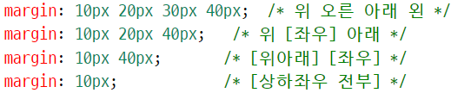
* margin
속성 값
요소의 바깥쪽 여백을 지정
px, em, % 등 단위로 지정
기본값 0
값을 %로 지정하면 부모요소의 width의 비율로 여백을 가짐
좌우 마진을 auto로 지정하면 박스가 중앙 정렬됨
margin
top
BOX
left
right
bottom

Slide 10
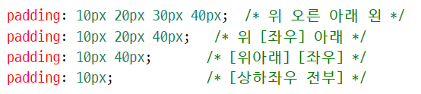
* padding
속성 값
요소의 내부 여백을 지정
px, em, % 등 단위로 지정
기본값 0값을 %로 지정하면 부모요소의 width의 비율로 여백을 가짐
패딩을 사용하면 그만큼 박스 크기가 증가합니다.
ex) 가로세로 100px인 박스에 상하좌우 20px의 패딩을 적용하면 박스크기가 140 x 140 이됨
padding
top
BOX
left
right
bottom

Slide 11

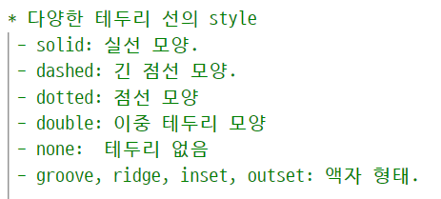
* border
속성 값
요소의 테두리선을 지정
border
속성명 | 의미 | 기본값
border-width | 선의 두께 | medium
border-style | 선의 종류 | none
border-color | 선의 색상 | black
top
BOX
left
right
bottom

Slide 12
* box-sizing
속성 값
box-sizing
padding, border에 의해 박스 사이즈가 조절되는 경우를 제어하기 위해 사용.
값 | 의미
content-box (기본값) | 박스 사이즈에 padding, border가 더해짐
border-box | 박스 사이즈에 padding, border를 더하지 않음

Slide 13
* display
속성 값
display
요소가 화면에 보여지는 특성을 지정.
값 | 의미
block | 블록 요소를 지정
inline | 인라인 요소를 지정
inline-block | 인라인 요소이면서 가로, 세로 너비 지정 가능한 요소로 지정
none | 요소를 사라지게 함
기타 | flex, grid 등

Slide 14
* overflow
속성 값
overflow
박스 안의 내용이 박스보다 클 경우 넘치는 부분을 제어.
값 | 의미
visible (기본값) | 전체를 다 보여줌
hidden | 넘치는 컨텐츠를 숨김
auto | 넘치는 컨텐츠가 존재할 경우에만 스크롤바를 생성
scroll | 넘치는 컨텐츠가 없어도 스크롤바를 생성

Slide 15
* opacity
속성 값
opacity
요소의 투명도를 지정.
값 | 의미
숫자 | 0부터 1사이의 소수점 숫자 (기본값 1) 0에 가까울수록 투명해짐

Slide 16
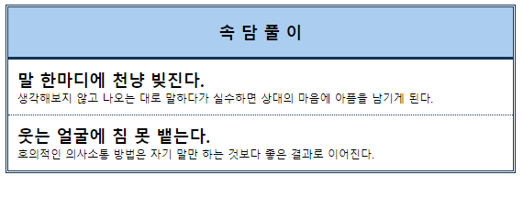
* 종합 실습
아래 그림과 같은 형태를 스타일링하세요.
글자 중앙 정렬은 text-align : center; 를 사용하세요.
전체 가로 너비는 550px입니다.
배경색은 #abcdef 이며, 테두리선 색은 #123456을 사용했습니다.

Slide 17
감사합니다
THANK YOU

